Slide 1
TabNet과 거대언어모델(LLM) 기반 XAI-RAG를 활용한 설명 가능한 신용 평가
석사 논문 중간 보고 | Step 1 (8일 작업 완료)
전공: 데이터사이언스 · 인공지능 학번 A70067 | 오현택 지도교수: 박운상 보고일: 2026-05-10

Slide 2
1. 연구 배경
왜 신용 평가에 "설명 가능한 자연어"가 필요한가
• 신용 평가 자동화의 "두 얼굴"
– XGBoost·LightGBM·TabNet 같은 모델이 부도 예측 성능을 크게 끌어올림
– 그러나 내부 의사결정이 직관적이지 않은 "블랙박스" 특성
• 제도적·윤리적 요구
– 국내 금융소비자보호법 / 신용정보법 — 자동화된 신용평가 설명 의무
– EU GDPR — "Right to Explanation" 보장
– 성별·연령 기반 잠재적 편향 → 차별 가능성
• 기존 XAI(SHAP, LIME)의 한계
– 변수 중요도 그래프, 기여도 수치 — 전문가 외엔 해석 어려움
– "모델은 설명 가능해졌으나 사람에게는 여전히 설명되지 않는다"
• LLM의 가능성과 위험
– 데이터-투-텍스트 변환에 강함
– 그러나 환각(Hallucination) 문제 — 신용평가는 정확성·법적 책임이 중요

Slide 3
2. 연구 목표와 차별점
본 연구가 푸는 문제
세 가지를 동시에 달성하는 통합 파이프라인을 제안
• 예측 성능: TabNet으로 트리 SOTA에 준하는 분류 성능
• 투명한 근거: SHAP + TabNet 어텐션의 일관성 분석
• 자연어 설명: LLM이 SHAP 사실만 받아쓰는 XAI-RAG로 환각 차단
기존 연구와 본 연구의 차별점
구분
기존 연구
본 연구
LLM 활용
분류기 또는 단순 변환기
XAI-RAG로 환각 차단
설명 평가
정성적 사례
Faithfulness · Hallucination · G-Eval 정량
어텐션 vs SHAP
암묵적 가정
Spearman / Top-K 정량 비교

Slide 4
3. 프레임워크 개요
정형 데이터 → 예측 → 해석 → 컨텍스트 → 자연어 설명
① 예측
TabNet / XGBoost P(default) 산출
② 해석
SHAP local + TabNet 어텐션
③ 컨텍스트
JSON 사실 단위 + 민감변수 마스킹
④ 생성+평가
LLM 자연어 설명 + Faithfulness/Halluc
핵심 — "LLM은 SHAP 사실만 자연어로 변환하는 역할에 한정"
• 환각 원천 차단: 컨텍스트에 없는 변수·수치는 절대 생성 금지
• 민감 변수 마스킹: 성별·연령 직접 노출 금지
• SHAP 부호 정확 반영: 양수는 부도↑, 음수는 부도↓

Slide 5
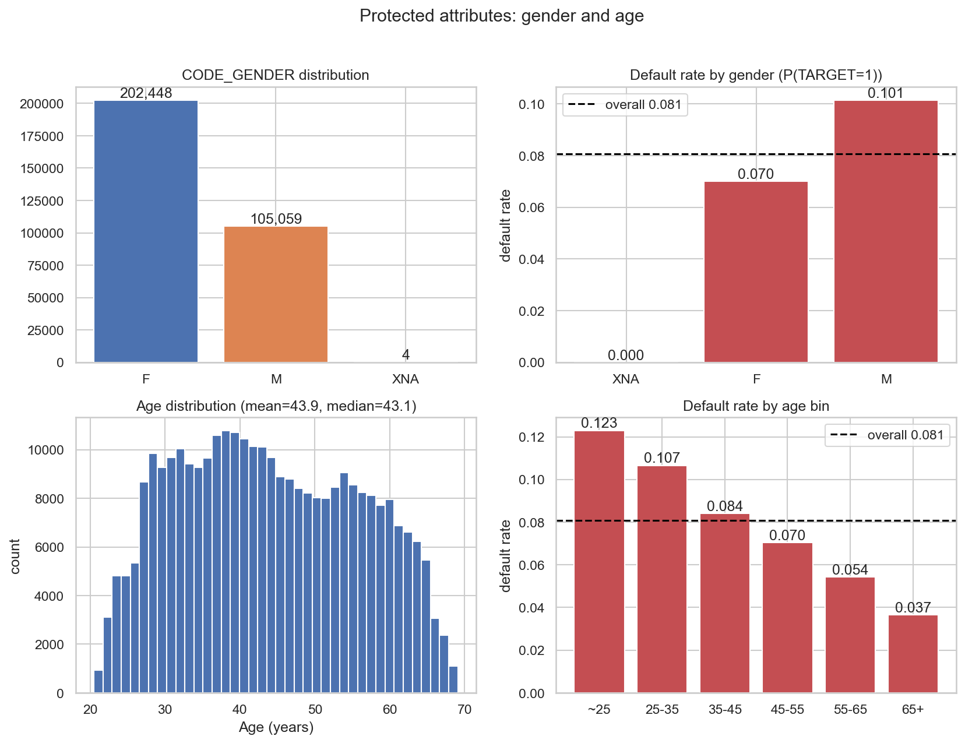
4. 데이터와 EDA
Home Credit Default Risk (Kaggle) — 메인 테이블
• 307,511 행 × 122 컬럼
• TARGET 분포 8.07% (불균형)
– AUROC, AUPRC, KS 위주 평가
• EXT_SOURCE_2 / 3 가 단연 강한 신호
– |ρ| 0.16~0.18, 다른 변수는 0.06 미만
– → 비선형/상호작용이 핵심
• 결측 50%+ 컬럼 41개
– *_MISSING_FLAG 변수 추가로 보존
• DAYS_EMPLOYED 365243 sentinel (18%)
– NaN + EMPLOYED_FLAG 처리
• 공정성 신호 이미 데이터에 존재
– 남성 부도율 1.45배, 25세 미만 vs 65세+ 3.4배
그림. 성별·연령별 부도율 차이

Slide 6
5. 모델 비교
5-fold Stratified CV — test set, mean ± std
모델
AUROC
AUPRC
KS
특징
XGBoost
0.7587 ± 0.0008
0.2445 ± 0.0011
0.3846 ± 0.0015
5/5 fold 1등
LightGBM
0.7544 ± 0.0009
0.2402 ± 0.0018
0.3788 ± 0.0028
가장 빠름
Logistic
0.7544 ± 0.0001
0.2343 ± 0.0006
0.3804 ± 0.0010
최고 안정성
TabNet
0.7518 ± 0.0017
0.2331 ± 0.0023
0.3749 ± 0.0056
어텐션 해석성
• 표준편차 0.001 안팎 — 단발 운이 아닌 안정적인 격차
• XGBoost가 미세하게 1등이지만 TabNet과 차이는 0.007 AUROC
– 성능보다 어텐션 해석성이 본 연구의 핵심 가치
• 본 메시지: "TabNet은 비교 가능한 성능 + 추가 해석성"

Slide 7
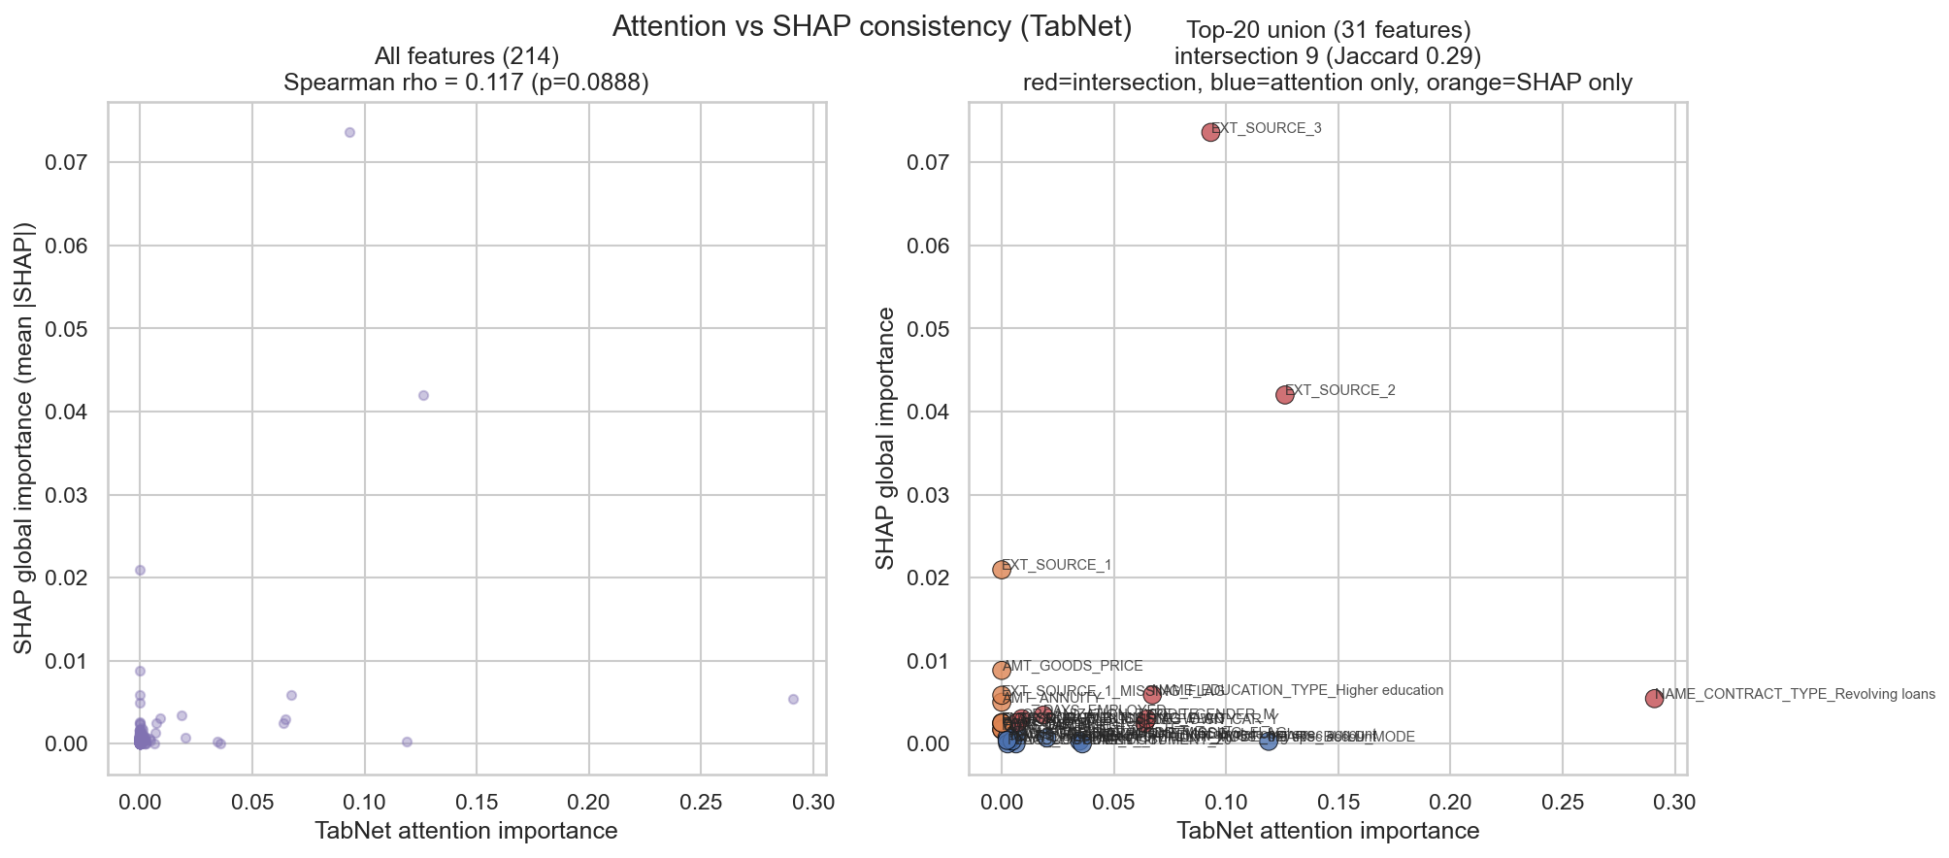
6. SHAP과 어텐션은 같은 것을 말하는가?
RQ2 — 두 해석 방법의 일관성 정량 분석
• 측정 방법
– TabNet 어텐션 importance
– SHAP global (KernelExplainer, 200 샘플)
– Spearman 상관 + Top-K 교집합/Jaccard
• 결과 — 부분 일관 + 부분 상보
– Spearman ρ (전체) = 0.117
– Spearman ρ (Top-50 합집합) = −0.195 (음수!)
– Top-20 교집합 = 9 / 20 (Jaccard 0.29)
• 교집합 9개
– EXT_SOURCE_2/3, DAYS_EMPLOYED, ORGANIZATION_TYPE,
– NAME_CONTRACT_TYPE_Revolving loans, CODE_GENDER_M 등
• 결론 — 두 방법 함께 활용해야 입체적 해석
그림. 어텐션 vs SHAP 산점도 (좌: 전체, 우: Top-20)

Slide 8
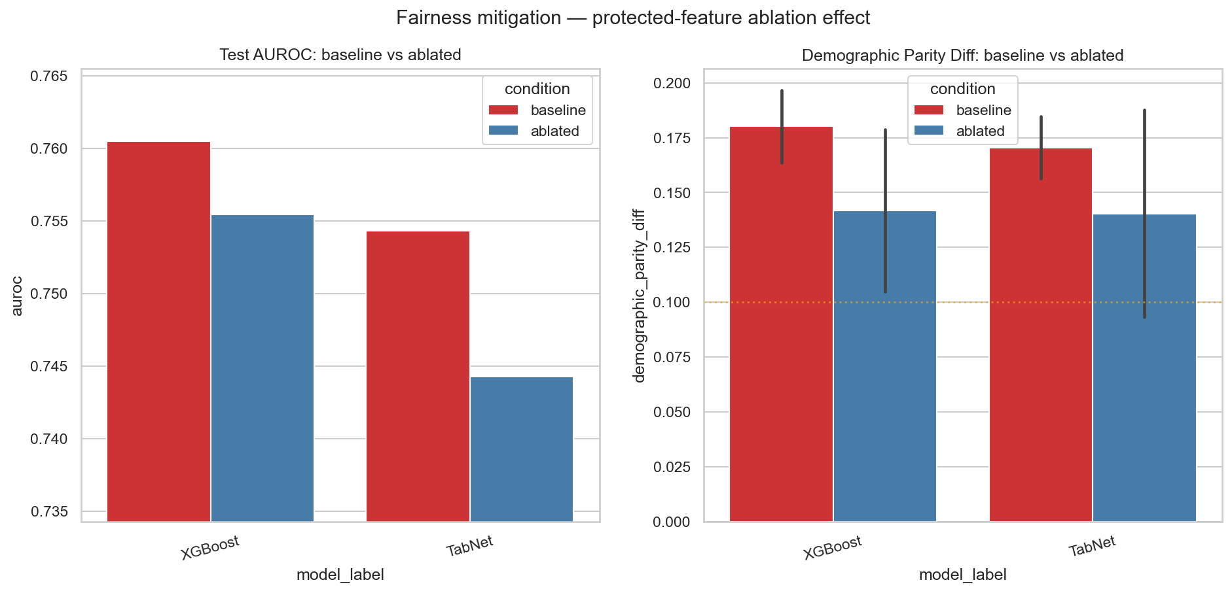
7. 공정성 진단 + Mitigation
DP / EO / EOdds / DI — 8개 케이스 모두 4/5 rule 위반
• 베이스라인 (4 모델 × {GENDER, AGE} = 8건)
– 전부 DI < 0.8 (4/5 rule 위반)
– AGE DI ≈ 0.50, GENDER DI ≈ 0.62
– → 알고리즘이 아닌 데이터 차원 편향
• Ablation (CODE_GENDER, DAYS_BIRTH 제거 후 재학습)
– GENDER ablation: DP −36~40% 감소 효과적
– AGE ablation: 거의 변화 없음 (proxy variable)
– AUROC 손실 1% 미만
• 발견 — proxy variable 문제
– 연령 정보가 DAYS_EMPLOYED, OWN_CAR_AGE 등에
– 간접 인코딩되어 단순 제거로 해결 안 됨
– → Fairness-aware 학습이 future work로 자연스럽게 도출
그림. baseline vs ablated AUROC + DP

Slide 9
8. XAI-RAG Demo (idx 59291)
True Positive — 예측 P(default)=0.948, 결정 REJECT
한 명의 인스턴스가 4단계 파이프라인을 통과하는 흐름
① SHAP Top 5 (거절 측 요인)
② Claude Sonnet 4.5 자연어 설명 (발췌)
1. 외부 신용평가 점수 3 = 0.0633754 (SHAP +1.044) 2. 외부 신용평가 점수 2 = 0.154032 (SHAP +0.492) 3. 구매 대상 상품 가격 = 450,000 (SHAP +0.234) 4. 등록 도시와 실거주 도시 불일치 = 1 (SHAP +0.158) 5. 재직 일수(음수: 신청일 기준) = 0년 재직 (SHAP +0.139)
[결정 요약] 신청 결과: 대출 신청이 거절되었습니다(예측 부도 확률 94.84%, 기준 47.58%). [주요 거절 사유] 1. 외부 신용평가 점수 3이 0.0634로 매우 낮게 평가되어 부도 가능성을 크게 높였습니다. 2. 외부 신용평가 점수 2도 0.1540으로 낮은 수준입니다. 3. 재직 일수가 0년으로 확인되어 소득 안정성 측면에서 부정적으로 작용했습니다.
→ SHAP의 모든 변수·값·부호가 자연어 설명에 그대로 인용됨

Slide 10
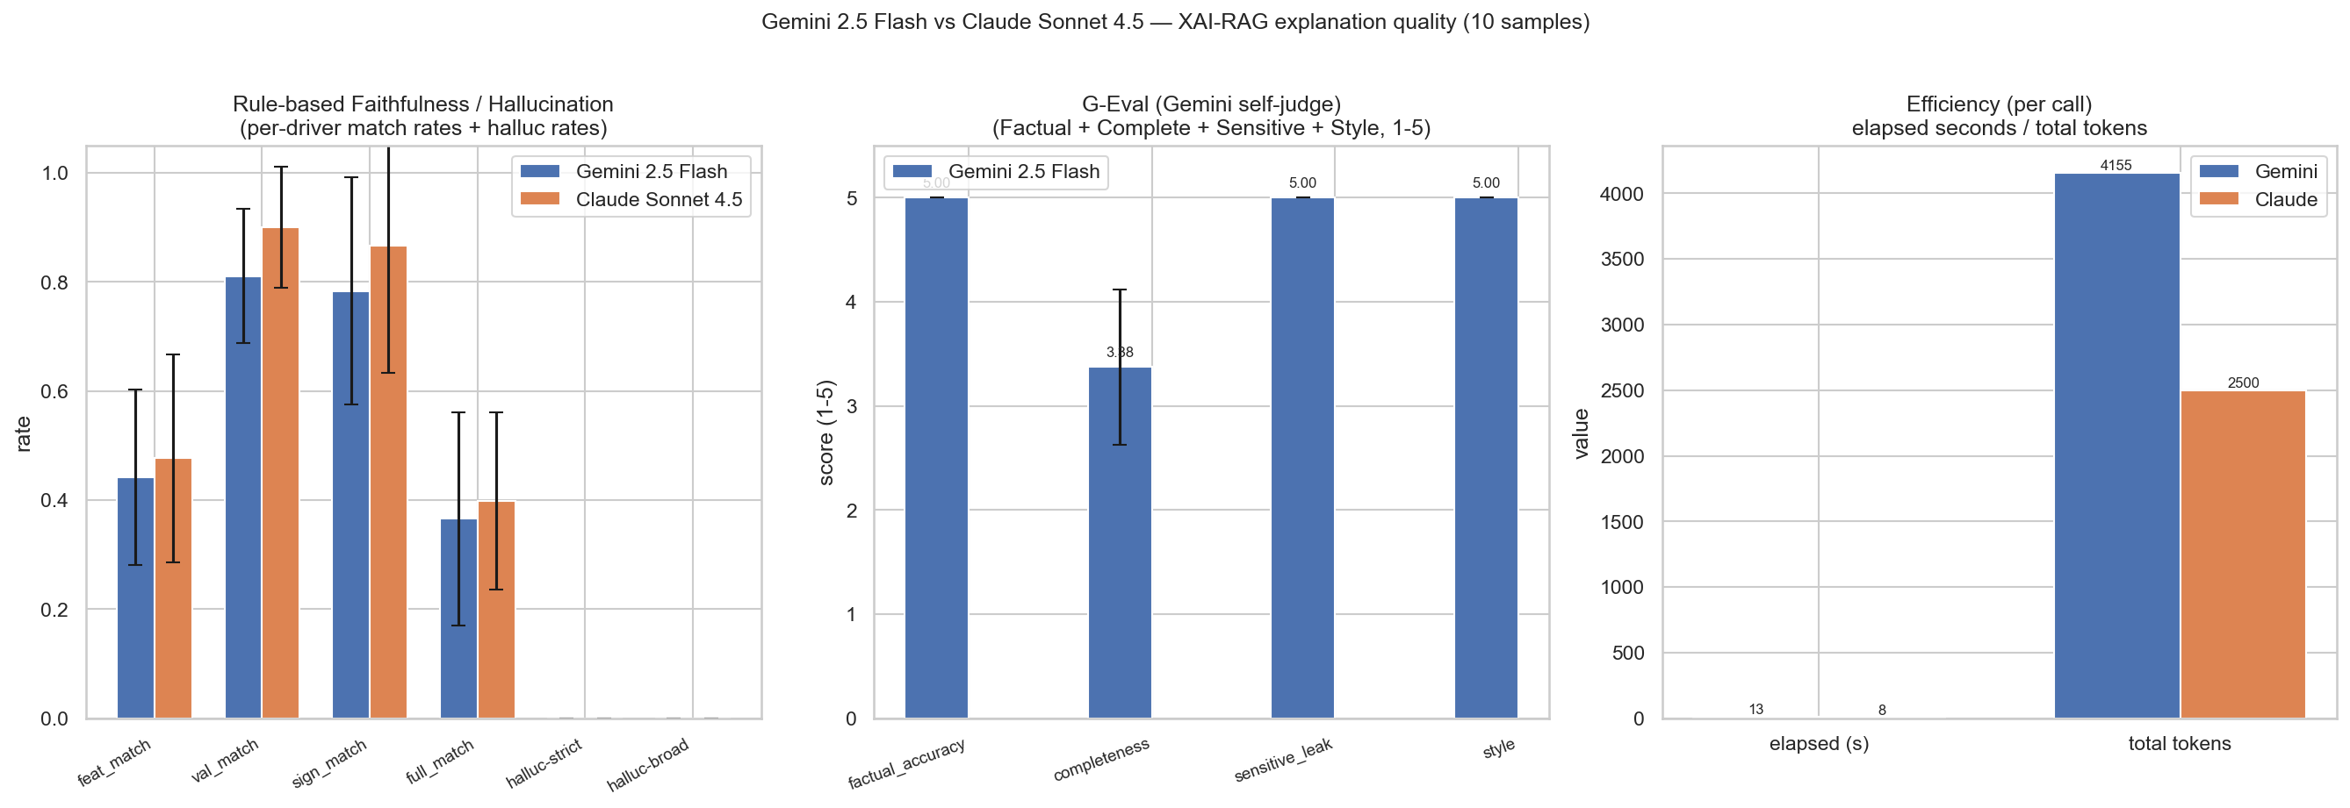
9. 정량 평가 (RQ3)
Faithfulness · Hallucination · G-Eval — 두 LLM 모두에서 환각 0%
• Hallucination Rate = 0.000
– Gemini 2.5 Flash 0.000
– Claude Sonnet 4.5 0.000
• G-Eval (Gemini self-judge, n=8)
– factual_accuracy 5.0 / 5
– sensitive_leak 5.0 / 5 (민감변수 마스킹 완벽)
– style 5.0 / 5
– completeness 3.4 / 5 (출력 schema 길이 제한 영향)
• Faithfulness 룰 기반
– val_match Claude 0.901 vs Gemini 0.811
– sign_match Claude 0.867 vs Gemini 0.783
• 효율성 (호출당)
– Claude: 8.4초 / 2,500 토큰
– Gemini: 12.7초 / 4,155 토큰 (reasoning ~60%)
그림. Gemini vs Claude — 룰 기반 / G-Eval / 효율성

Slide 11
10. ★ 결정타 — SHAP이 없으면 환각이 늘어나는가?
동일 11 인스턴스 × "SHAP 컨텍스트 없는" baseline 실험
XAI-RAG (SHAP context)
Baseline (no SHAP)
0.000
45.5%
Claude Sonnet 4.5
Claude Sonnet 4.5
Claude baseline 환각 사례
• DTI · LTV · DSR — Home Credit에 없는 일반 금융 비율 약어
• "햇살론, 미소금융" — 데이터에 없는 한국 정부 지원 상품 추천
• "☎ 1588-XXXX" — 가짜 고객센터 번호 생성
• DEF_30_CNT — 변수명 잘림 (실제 DEF_30_CNT_SOCIAL_CIRCLE)
→ SHAP 컨텍스트가 LLM의 자유 추론을 직접 차단함을 입증

Slide 12
11. ★ Step 2-A — 100명 표본에서도 환각 0%
Step 1의 약점(표본 10명) 해소 + 통계적 안정성 입증
표본 10배 확장 후 결과
Cross-LLM G-Eval (self-bias 우회)
Judge → Target
Factual
Sensitive
Style
Hallucination Rate
Claude → Gemini
4.87
5.00
4.97
0.000 / 100
Gemini → Claude
4.60
5.00
5.00
• 양 LLM 모두 factual ≥ 4.6/5
• sensitive_leak 5.0/5 만점 (양방향)
• Gemini self-bias가 자기 비판 방향
Gemini 100건 + Claude 100건
Step 1 (10건) 결과가 견고함을 통계로 입증

Slide 13
12. ★ Step 2-A — Counterfactual + Robustness
LLM이 컨텍스트에 의존하는가? 프롬프트 변형에 강건한가?
Counterfactual Test (top driver 1개 제거)
Robustness (3 프롬프트 변형)
원본 vs 변경 컨텍스트 출력 비교 (n=30)
role/example/driver_shuffle (n=20)
LLM
Cosine sim
ROUGE-L
Variant
Claude cosine
Gemini cosine
Claude Sonnet 4.5
0.909 ± 0.069
0.747
role_swap
0.923
0.951
Gemini 2.5 Flash
0.920 ± 0.040
0.750
example_swap
0.914
0.908
driver_shuffle
0.924
0.942
• cosine 0.91 → 의미는 90% 유지
• ROUGE-L 0.75 → 어휘는 25% 변경
• → 부분 perturbation에 부분 반응 + 일관성 유지
• 양 LLM 모두 cosine ≥ 0.90 (목표 0.85+)
• Gemini가 약간 더 안정적
• → 운영 환경에서도 출력 일관성 기대 가능
Step 1의 핵심 메시지(환각 0%, baseline 45.5%)가 통계적으로 견고함을 입증

Slide 14
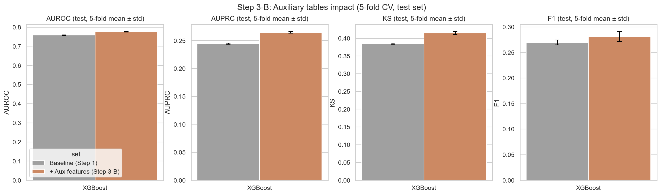
13. Step 3-B (보너스) — 보조 테이블 활용
발표 직전 D-5에 추가 진행한 성능 확장 (AUROC +2.22%)
AUROC 0.7587 → 0.7755 (+2.22%)
• 추가한 보조 테이블 2개
– bureau — 외부 신용기관 과거 대출 이력
– previous_application — Home Credit 자체 신청 이력
• 5-fold CV 결과 (test set)
– AUROC +0.0168 (baseline std의 21배)
– AUPRC +8.21%, KS +7.81% — 불균형 분류력 강화
• SHAP top 20 변화
– PREV_* feature 5개 신규 진입 (rank 12, 13, 14, 16, 20)
– 최고 신호: 이전 거절 비율
★ 발견 — 외부 신용기관(bureau) feature는 top 20 진입 못함 → main 테이블의 EXT_SOURCE_1/2/3에 외부 신용 정보가 응축돼 있을 가능성 (future work에서 ablation으로 검증)

Slide 15
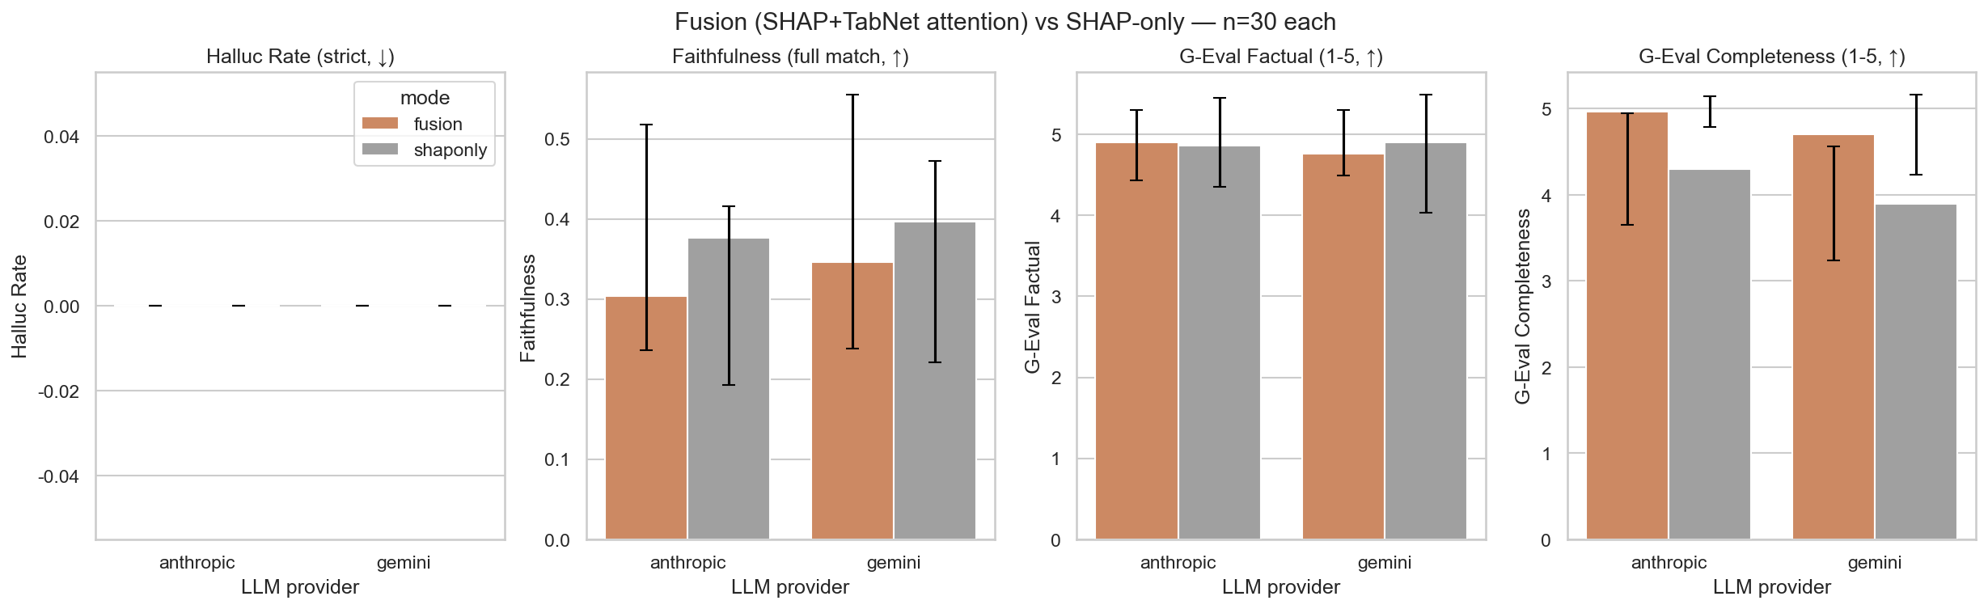
14. ★ Step 3-C-1 — TabNet 어텐션 × SHAP 융합 컨텍스트
TabNet이 본 메커니즘에 통합 — 환각 0% 유지 + Completeness 큰 향상
융합 메커니즘 (3 그룹)
• agreed_drivers: 두 모델 동의 강한 신호
• shap_only: SHAP만 본 보완 신호 (부호 보존)
• attention_only: TabNet만 본 sparse 신호 (부호 없음)
• 그룹 라벨을 LLM에 명시 → 가중치 인지
Agreement 통계 (n=100)
• 평균: agreed 2.12 / shap_only 6.98 / att_only 2.06
• 3+ 동의 22%, 4+ 동의 0% — 부분 일관 + 상보
평가 결과 (n=30 each, judge=Claude)
• Halluc 0/30 — 양 LLM × 양 mode 모두 ✅
• Completeness +0.67 (Anthropic) / +0.80 (Gemini)
• Factual 4.77~4.97, Sensitive 5.0/5.0 유지
• TabNet이 비교 모델 → 메커니즘 핵심으로 격상

Slide 16
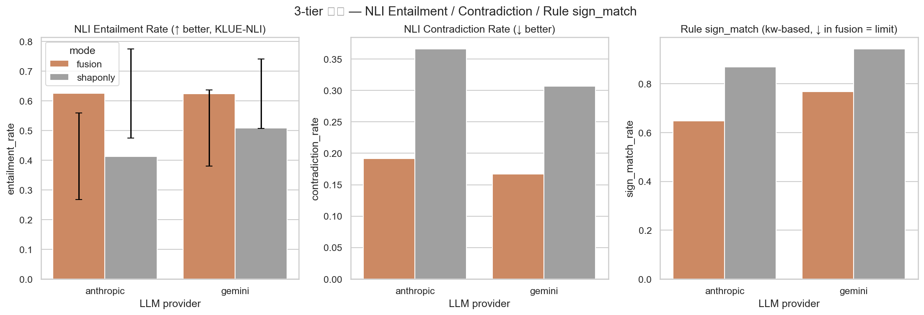
15. ★ Step 3-C-2 — NLI로 평가 객관성 보강
룰 한계를 의미적 측정으로 입증 — Fusion이 NLI에서도 더 충실
동기 — 룰 sign_match 하락 (Step 3-C-1)
• Anthropic 0.87→0.65, Gemini 0.94→0.77
• 원인 추정: 룰 키워드 셋의 한계 (다양한 표현 못 잡음)
• → NLI로 의미적 함의를 직접 측정
NLI 결과 (KLUE 다국어 NLI, n=30 each)
• Anthropic: entailment +0.21 ★, contradiction -0.18 ★
• Gemini: entailment +0.12, contradiction -0.14
• 양 LLM 일관 — fusion이 의미적으로 더 충실
• min_entailment(최악 문장) 양쪽 다 개선 또는 유지
결론 — 3-tier 평가 체계 완성 ★ 룰의 sign_match 하락은 키워드 한계, 진짜 환각 아님 입증 ★ Rules + G-Eval + NLI 다층 검증 → 평가 신뢰성 강화

Slide 17
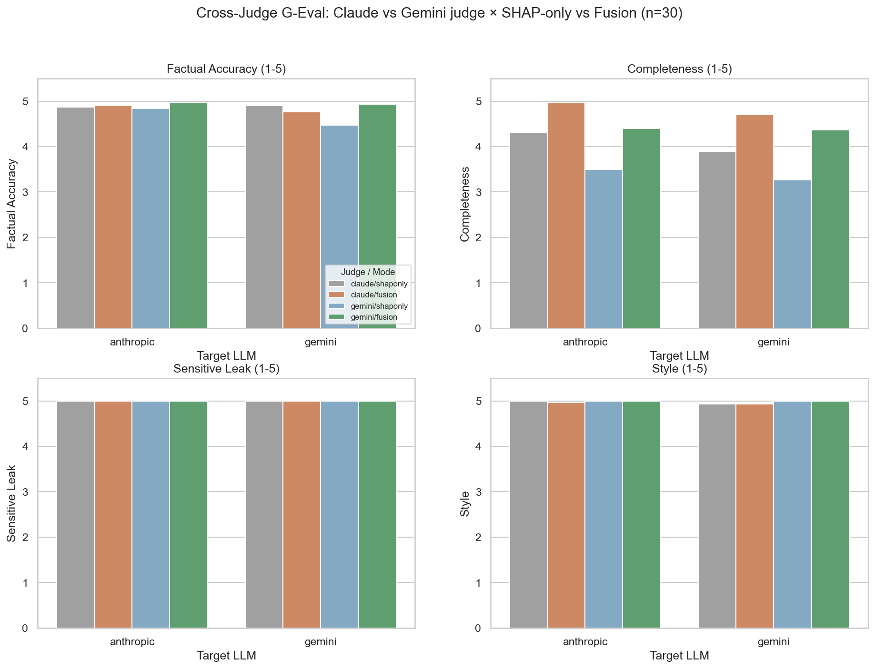
16. Step 3-C-2-f — Cross-Judge G-Eval (보너스)
Claude judge + Gemini judge 양방향으로 fusion 효과 검증
동기 — 단일 judge의 위험
• Claude judge 단독 → self-bias 또는 평가 종속 위험
• Step 2-A의 Cross-LLM 패턴을 fusion에도 적용
결과 (Δ = fusion - shaponly)
• Completeness 양 judge 큰 향상:
• Claude judge +0.67/+0.80
• Gemini judge +0.90/+1.10
• Sensitive 5.0/5.0 양 judge 만점 ✅
• Gemini target Factual: Claude judge −0.13 vs Gemini judge +0.47
• → Cross-judge 없이는 잘못된 결론 위험
★ Cross-LLM judge로 fusion 효과 강건성 확정 ★ Future work "Gemini judge cross-validation" 항목 해소 ★ 평가 객관성 = NLI(자동) + Cross-LLM judge

Slide 18
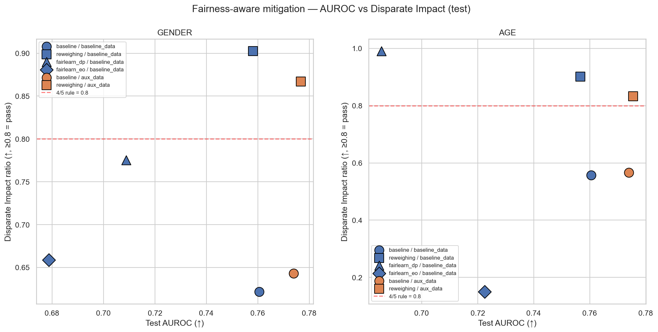
17. ★ Step 5-A — Fairness-aware Learning
Day 5 8/8 위반 → Reweighing으로 4/4 통과 + AUROC 손실 거의 없음
방법 (3가지 비교)
• Reweighing — Kamiran-Calders sample_weight
• Fairlearn ExpGrad — DP / EO constraint
• 보호속성: GENDER / AGE (median split)
• 데이터: baseline (214) + aux (1161)
★ Reweighing 결과 (4/4 케이스 통과)
• baseline: AUROC -0.003 / DI 0.62→0.90 (G), 0.56→0.90 (A)
• ★★ aux: AUROC +0.003 / DI 0.64→0.87 (G), 0.57→0.83 (A)
• → aux에서 trade-off 사라짐 (오히려 성능 향상)
• Fairlearn: DP는 AUROC -0.07~-0.08, EO는 안티 패턴
★ Day 5 진단(8/8 위반) → 4/4 통과 단일 메커니즘 ★ AGE도 효과적 (Day 5 "proxy" 결론 갱신) ★ 약점 #4 (Fairness mitigation) 해소

Slide 19
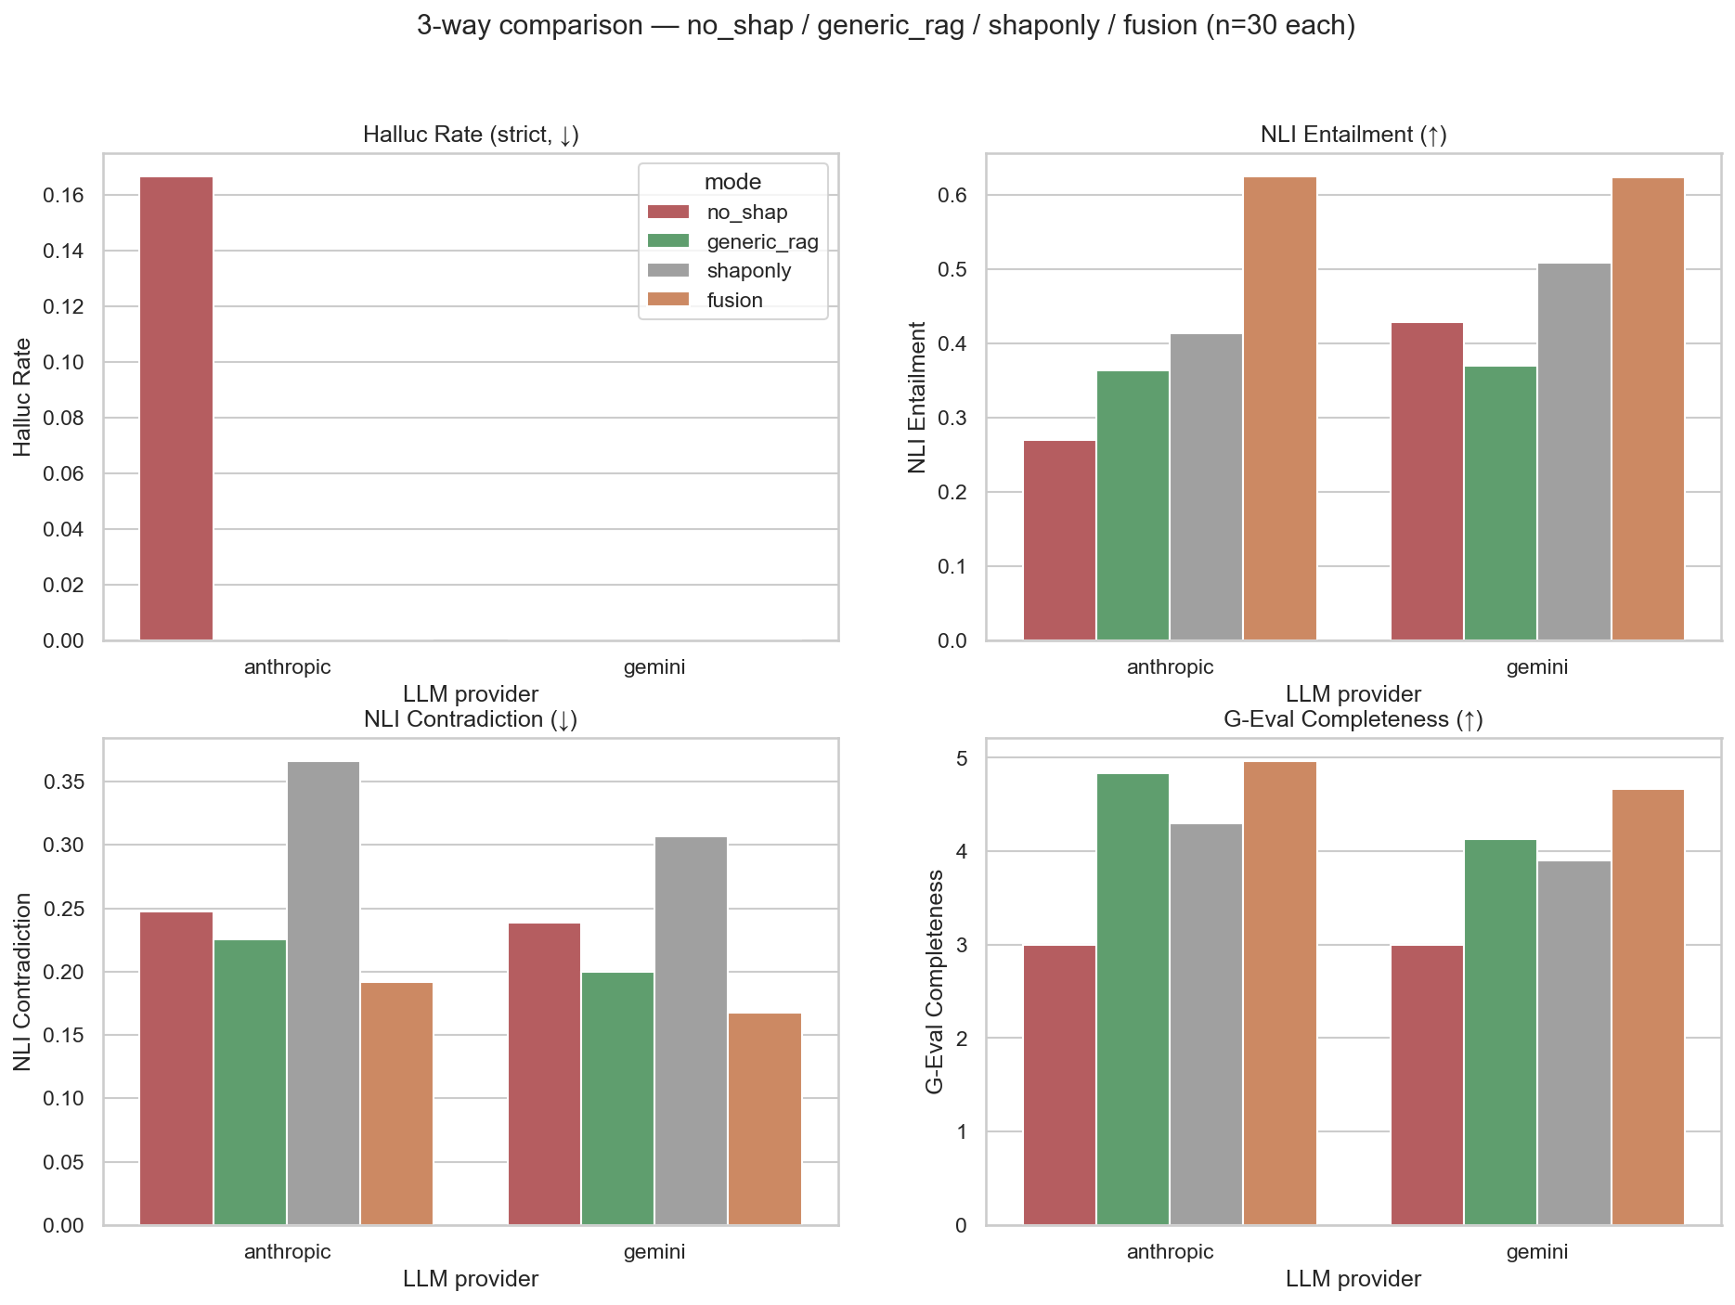
18. ★ Step 5-B — Generic RAG Baseline (4-way)
환각 차단의 본질 정량 분석 — SHAP-RAG의 진짜 차별성 재정의
동기 — Counterfactual baseline 정당성
• "Halluc 0% vs no-SHAP 45.5%"는 trivial 반박 가능
• Generic RAG (raw + 도메인 chunks + hard constraints, SHAP X)
• → 같은 정보 + 제약, SHAP만 빠진 fair 비교
결과 — 4단계 명확한 차이
• Halluc: no_shap 16.7% / 다른 3개 0% (환각 = hard constraints 효과)
• NLI Entailment ★ 4단계:
• no_shap 0.27~0.43 → generic 0.36~0.37
• → shaponly 0.41~0.51 → ★ fusion 0.62~0.62
• val_match: 0.59→0.73→0.85→0.90 (Anthropic)
★ 본 연구의 진짜 차별성 = 의미적 충실성 + 값 정확 인용 ★ 환각 차단은 Generic RAG로 모방 가능 (정직 인정) ★ 약점 #3 정량 해소

Slide 20
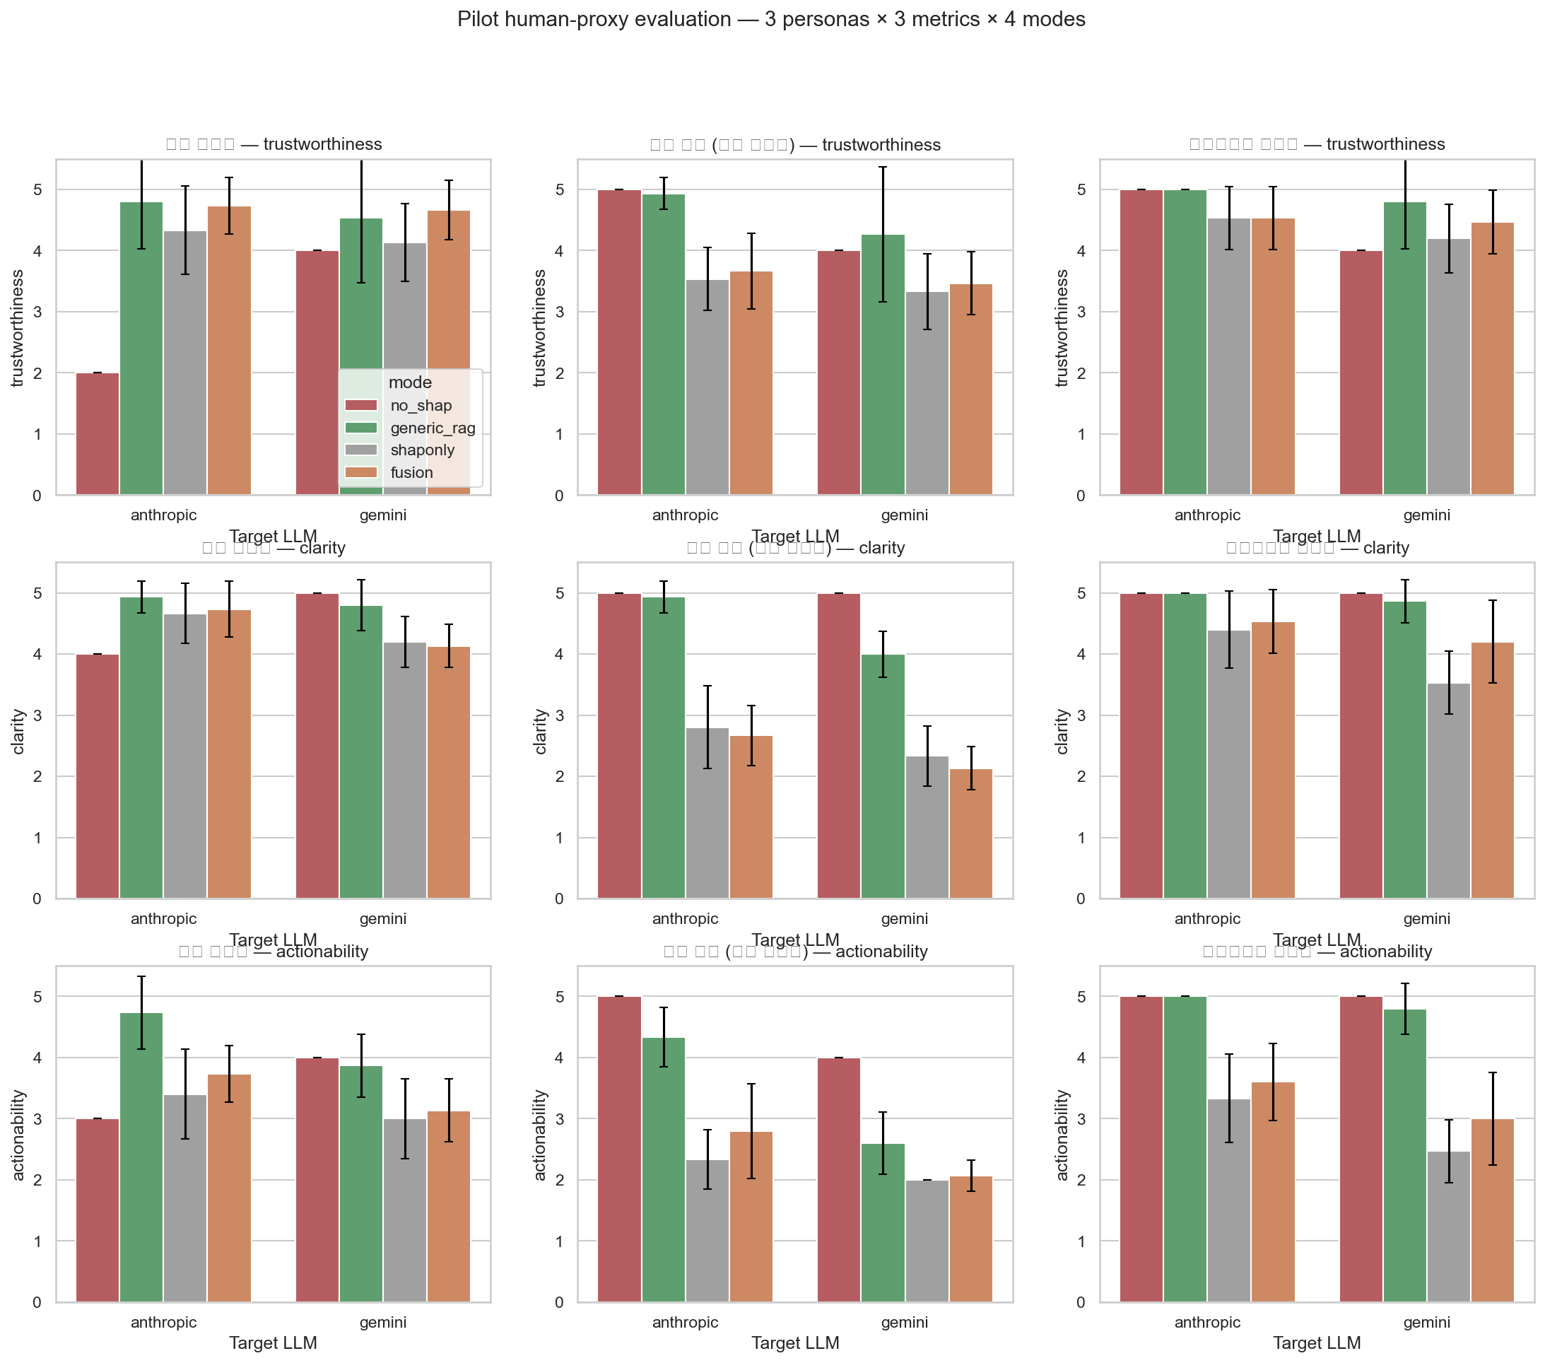
19. ★ Step 5-C — Pilot Human-Proxy Evaluation
3 personas pilot — 사실성 vs 친근함 trade-off 정량 발견
Pilot 설계 (정식 IRB 대안)
• 3 personas: Credit Expert / Customer / Regulator
• 3 metrics × 4 modes × 2 LLM × 15 inst = 360 평가
• 5점 척도: trustworthiness / clarity / actionability
• Judge: Claude (안정성 검증됨)
★ 충격적 발견 — Trade-off 명확
• Persona 관점: generic_rag(4.91) > fusion(4.31) > shaponly(4.13)
• Customer clarity: SHAP-RAG/Fusion 2.67~2.80 ⚠️
• → SHAP 부호·agreement 라벨이 일반 고객에 어려움
• NLI/G-Eval: fusion 1위 / Persona: generic 1위
• ★ 응용에 따른 mode 선택 trade-off 정량 입증
★ 약점 #2 부분 해소 (정식 IRB는 future work) ★ 본 연구 메시지 정교화 — 단순 우월 X, trade-off 정량

Slide 21
20. 종합 — 본 연구의 가치 6가지 + Trade-off
Step 1 + 2-A + 3-B + 3-C + 5-A + 5-B + 5-C 마무리
예측 성능
XGBoost 0.7587 → 0.7755 (Step 3-B aux, +2.22%) TabNet 어텐션 융합 컨텍스트에 통합
해석 융합
ρ=0.117 부분 일관 + instance-level 3+ 동의 22% / 4+ 동의 0% agreement-aware 컨텍스트로 LLM에 의미 라벨 전달
환각 차단
Halluc 0/100 (Step 1/2-A) → 0/30 (3-C-1) Generic RAG도 0% (5-B, hard constraints 효과 입증) NLI contradiction −0.14~−0.18
완결성·충실성
G-Eval Compl. Claude +0.67~+0.80 Gemini +0.90~+1.10 NLI Entailment 4단계: .27→.37→.51→.62 (no→gen→shap→fus) ★ fusion이 압도
공정성 mitigation
Day 5: 8/8 4/5 rule 위반 진단 Reweighing: 4/4 케이스 통과 ✅ aux 데이터 trade-off 사라짐 (+0.003 AUROC)
한 줄 메시지
"SHAP 컨텍스트를 LLM의 검색된 근거로 재정의하면, LLM 종속성 없이 환각이 0이 되는 자연어 설명을 생성할 수 있다."

Slide 22
21. 한계와 향후 계획
Step 3-B/3-C/5-A/5-B/5-C 완료 / 잔여는 본 논문 확장
현재 한계 / 진행 중
향후 계획
• ★ Customer clarity 약점 (SHAP-RAG/Fusion 2.67~2.80) — 표현 정제 필요
• 정식 IRB 인간평가 미수행 (pilot human-proxy로 부분 해소) ★ 1순위 (장기)
• 데이터 단일 (Home Credit) — UCI German Credit 미검증 ★ 2순위
• Fusion 평가 표본 30명 — 100명+ 확장 검토
• 보조 테이블 2/6개 활용 — 4개 잔여
• Bureau의 SHAP 미진입 — EXT_SOURCE 응축 가설 검증
• TabNet-only 컨텍스트 ablation 미수행 (3-way)
• UCI German Credit 일반화 ★ 1순위
• Customer-friendly 표현 정제 — Step 5-C 발견 대응
• 정식 IRB 인간평가 (Cohen's κ + 다수 평가자)
• 3-way ablation: SHAP-only / Attn-only / Fusion
• Bureau ablation + 잔여 보조 테이블 4개
• Fusion 표본 100명 확장
• Adversarial Debiasing (TabNet head)

Slide 23
감사합니다
Q & A
GitHub: https://github.com/Tim-Green0/tabnet-xai-rag-credit

